Slide 1
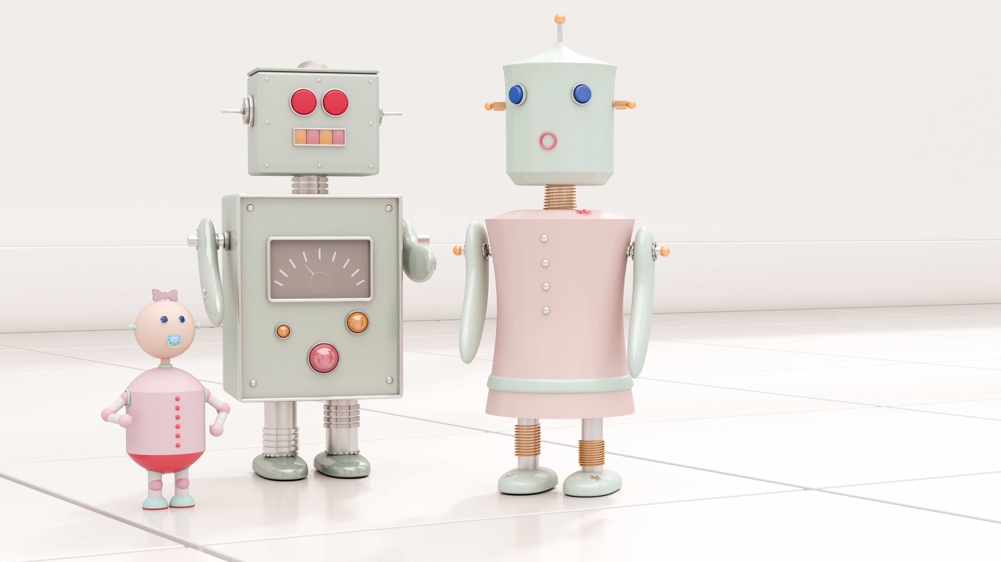
IoT e tributação de robôs
Jacqueline Mayer da Costa Ude Braz
Doutora e Mestre USP

Slide 2
Sumário
Que são robôs?
Como são negociados?
Os robôs são tributados? Deveriam ser tributados?
Os robôs possuem capacidade contributiva?
Que é a IoT?
Como é negociada?
E a tributação incidente?

Slide 3
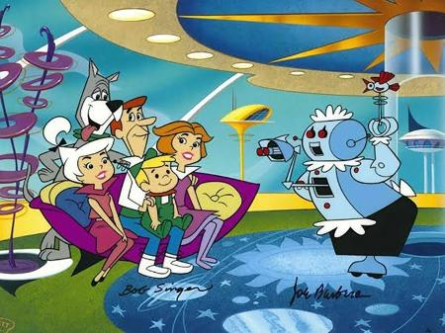
Que são robôs?
1921: termo surgiu na obra do escritor tcheco Karen Capek
1940: robô humanoide sem sentimentos na obra de Isaac Asimov
1962: Os Jetsons

Slide 4
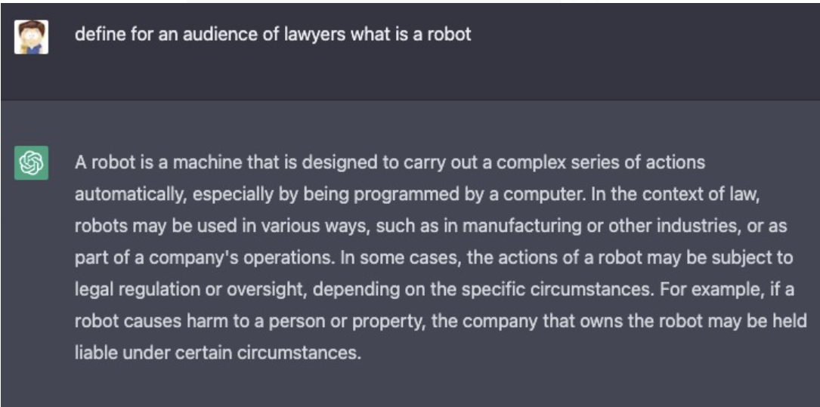
Definição – GPT-3.5

Slide 5
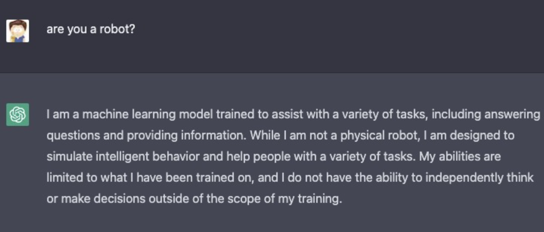
Definição – GPT-3.5

Slide 6
Definição
Robô é uma máquina capaz de realizar uma série complexa de ações automaticamente, especialmente ações que são programáveis por um computador.
Ex: Máquinas utilizadas nas montadoras de veículos, robô aspirador, cirurgia robótica etc.

Slide 7
Smart robot
Objeto dotado de mínimo suporte físico, sem vida no sentido biológico, que possuem autonomia por meio de sensores e/ou pela troca de dados com o ambiente, com capacidade de aprendizado pela experiência ou pela interação e que adaptam seu comportamento e ações.

Slide 8
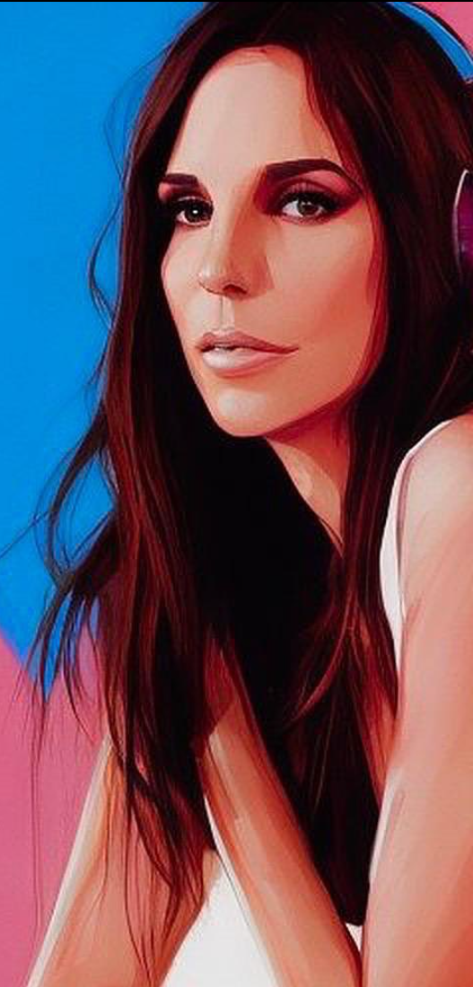
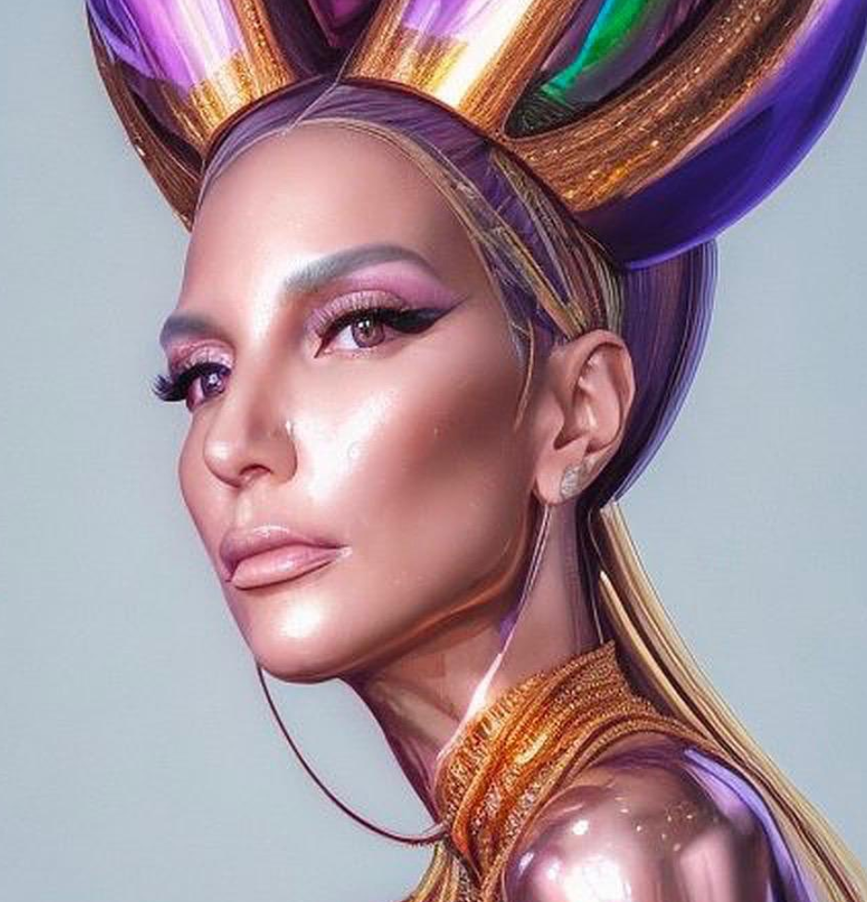
Questões
Robôs estão incluídos na definição de software?
Robôs podem receber o mesmo tratamento jurídico que a inteligência artificial?

Slide 9
Lei 9.609/1998
Art. 1º Programa de computador é a expressão de um conjunto organizado de instruções em linguagem natural ou codificada, contida em suporte físico de qualquer natureza, de emprego necessário em máquinas automáticas de tratamento da informação, dispositivos, instrumentos ou equipamentos periféricos, baseados em técnica digital ou análoga, para fazê-los funcionar de modo e para fins determinados.

Slide 10
PL 21/2020
IA não se confunde com software, sendo definida como um “sistema baseado em processo computacional que pode, para um determinado conjunto de objetivos definidos pelo homem, fazer previsões e recomendações ou tomar decisões que influenciam ambientes reais ou virtuais”.
PL 240/2020: Menciona a “criação de robôs” e que a IA deve atender à “inovação e tecnologia, suas máquinas, robôs e sistemas de informática”.

Slide 11
STF e STJ: Robôs = IA
STF: MS 36560 (DJe 12/08/2019)
(...) hostil para a disseminação opiniões viabilizou, ainda, a automatização de ferramentas de publicação, resultando no surgimento e na propagação de robôs – contas controladas por softwares que se fazem passar por seres humanos, os quais já dominam parte das redes sociais e participam ativamente das discussões em momentos políticos de grande repercussão. Nas discussões políticas, os robôs têm sido usados por todo o espectro partidário não apenas para conquistar seguidores, mas também para conduzir ataques a opositores e forjar discussões artificiais. Manipulam debates, criam e disseminam notícias falsas – as chamadas fake news -, e influenciam a opinião pública por meio da postagem e replicação de mensagens em larga escala.
STJ: REsp 1.818.972 (DJe 27/08/2020)

Slide 12
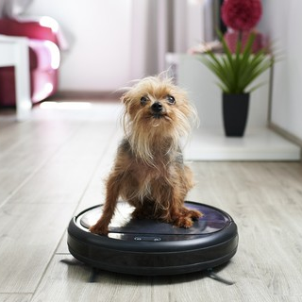
Como os robôs são negociados?
Com suporte físico:
Compra e venda
Locação
Sem suporte físico:
Desenvolvimento?
Customização?
Cessão de direitos?
Licenciamento?
Prestação de serviço?

Slide 13
Como os robôs são tributados?
Com suporte físico:
Compra e venda: ICMS
Locação: Enunciado de Súmula Vinculante 31
Sem suporte físico:
Desenvolvimento: ISS
Customização: ISS
Cessão de direitos?
Licenciamento?
Prestação de serviço: ISS

Slide 14
Robôs e capacidade contributiva
Substituição da mão de obra humana pela robotizada:
Que ensejaria a tributação por um dos tributos existentes? O enquadramento na materialidade.
Que faria com que um novo tributo fosse criado para essa situação específica? A existência de um fato signo presuntivo de riqueza ainda não captado.
Esse fato existe?

Slide 15
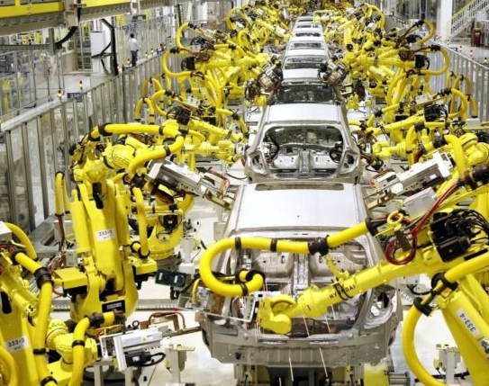
Robôs e capacidade contributiva
Substituição da mão de obra humana pela robotizada:
Tributação dos meios de produção e encarecimento do produto ou serviço produzido.
A questão da personalidade jurídica.

Slide 16
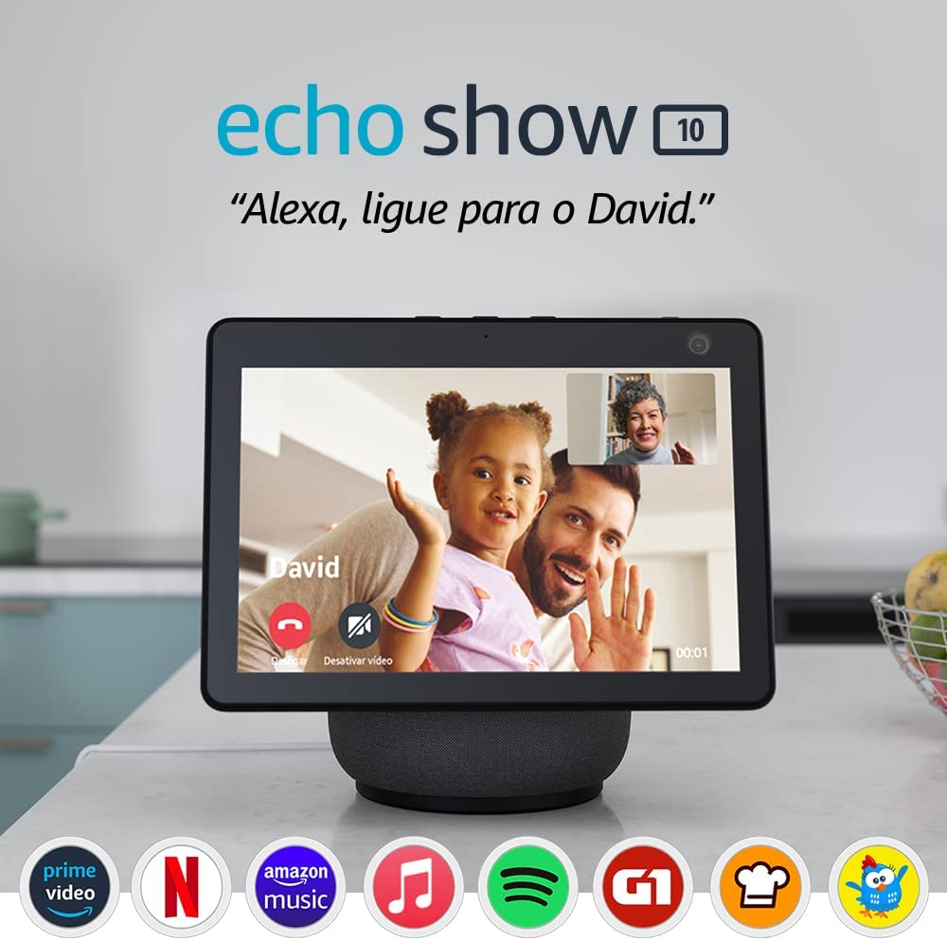
IoT Casos de uso
Automatização da casa e controle pelo celular ou por voz;
Sensores espalhados pela cidade para monitorar volume de chuvas e risco de enchentes, que se comunicam com uma central que dispara avisos para os celulares dos moradores da região em risco;
Comunicação entre automóveis para comunicar freadas bruscas, acidentes ou engarrafamentos;
Relógio que mede os sinais vitais e chama a emergência caso não os identifique;
Geladeira e despensa que se comunicam com aplicativos de compras e pedem os produtos que vão acabar em breve.

Slide 17
IoT
A ideia de conectar objetos à internet começou a ser discutida em 1991, mas somente em 1999, Kevin Ashton do MIT, utilizou o termo “Internet of things” para descrever a tecnologia.
Permite a interação, por meio da internet, entre pessoas e dispositivos inteligentes que interagem entre si e com elas, facilitando o dia a dia.
As soluções de IoT podem oferecer, simultaneamente, software, serviço e mercadoria.

Slide 18
Pode-se segregar software, serviço e mercadoria para fins tributários?
Segregação das receitas com:
Mercadoria;
Serviços;
Licença de software.
A questão dos royalties: Rendimentos devidos em decorrência da aquisição de direitos de exploração de software.

Slide 19
Solução de Consulta COSIT 146/2019
ROYALTIES. PAGAMENTO A RESIDENTE OU DOMICILIADO NO EXTERIOR. LICENÇA DE USO DE MARCA OU PATENTE. SERVIÇOS VINCULADOS. O pagamento, o crédito, a entrega, o emprego ou a remessa de valores a residentes ou domiciliados no exterior, a título de royalties, por simples licença ou uso de marca, ou seja, sem que haja prestação de serviços vinculada a essa cessão de direitos, não caracterizam contraprestação por serviço prestado e, portanto, não sofrem a incidência da COFINS-Importação. Entretanto, se o documento que embasa a operação não for suficientemente claro para individualizar, em valores, o que corresponde a serviço e o que corresponde a royalties, o valor total da operação será considerado como correspondente a serviços e sofrerá a incidência da contribuição.

Slide 20
Pode-se segregar software, serviço e mercadoria para fins tributários?
A não segregação dos rendimentos gera efeitos na tributação por:
PIS/COFINS e determinação do regime aplicável a ela: Receita de royalties deve ser mantida no regime cumulativo (art. 10, XV c/c §2º e art. 15, Lei 10.833/2003);
IR: Regras para evitar a bitributação da renda, por impossibilidade de aplicação adequada das cláusulas de tax sparing e matching credit, geralmente, utilizadas pelo Brasil em relação aos dividendos, juros e royalties;
IR: Deduções permitidas (art. 71, da Lei 4.506/1964: royalties não são dedutíveis);
IRRF: Definição da alíquota aplicável (15% – art. 2º, da Lei 10.168/2000 – ou 25%);

Slide 21
Pode-se segregar software, serviço e mercadoria para fins tributários?
CPRB: Regime de apuração mista (art. 7º, I, da Lei 12.456/2011);
Imposto de importação: Base de cálculo composta pelo valor da mercadoria e do software integrado, caso não haja segregação (art. 1º, do Decreto-lei 37/1966 e art. 19, do CTN);
IPI: Composição da base de cálculo, tal como ocorre no Imposto de Importação;
CIDE-remessas: Nas hipóteses em que a operação envolva não somente o pagamento de royalties, mas também outros serviços não abrangidos nas hipóteses de incidência da contribuição, esta poderá ser exigida, por equívoco, sobre todo o valor do contrato, quando não houver segregação de cada preço.

Slide 22
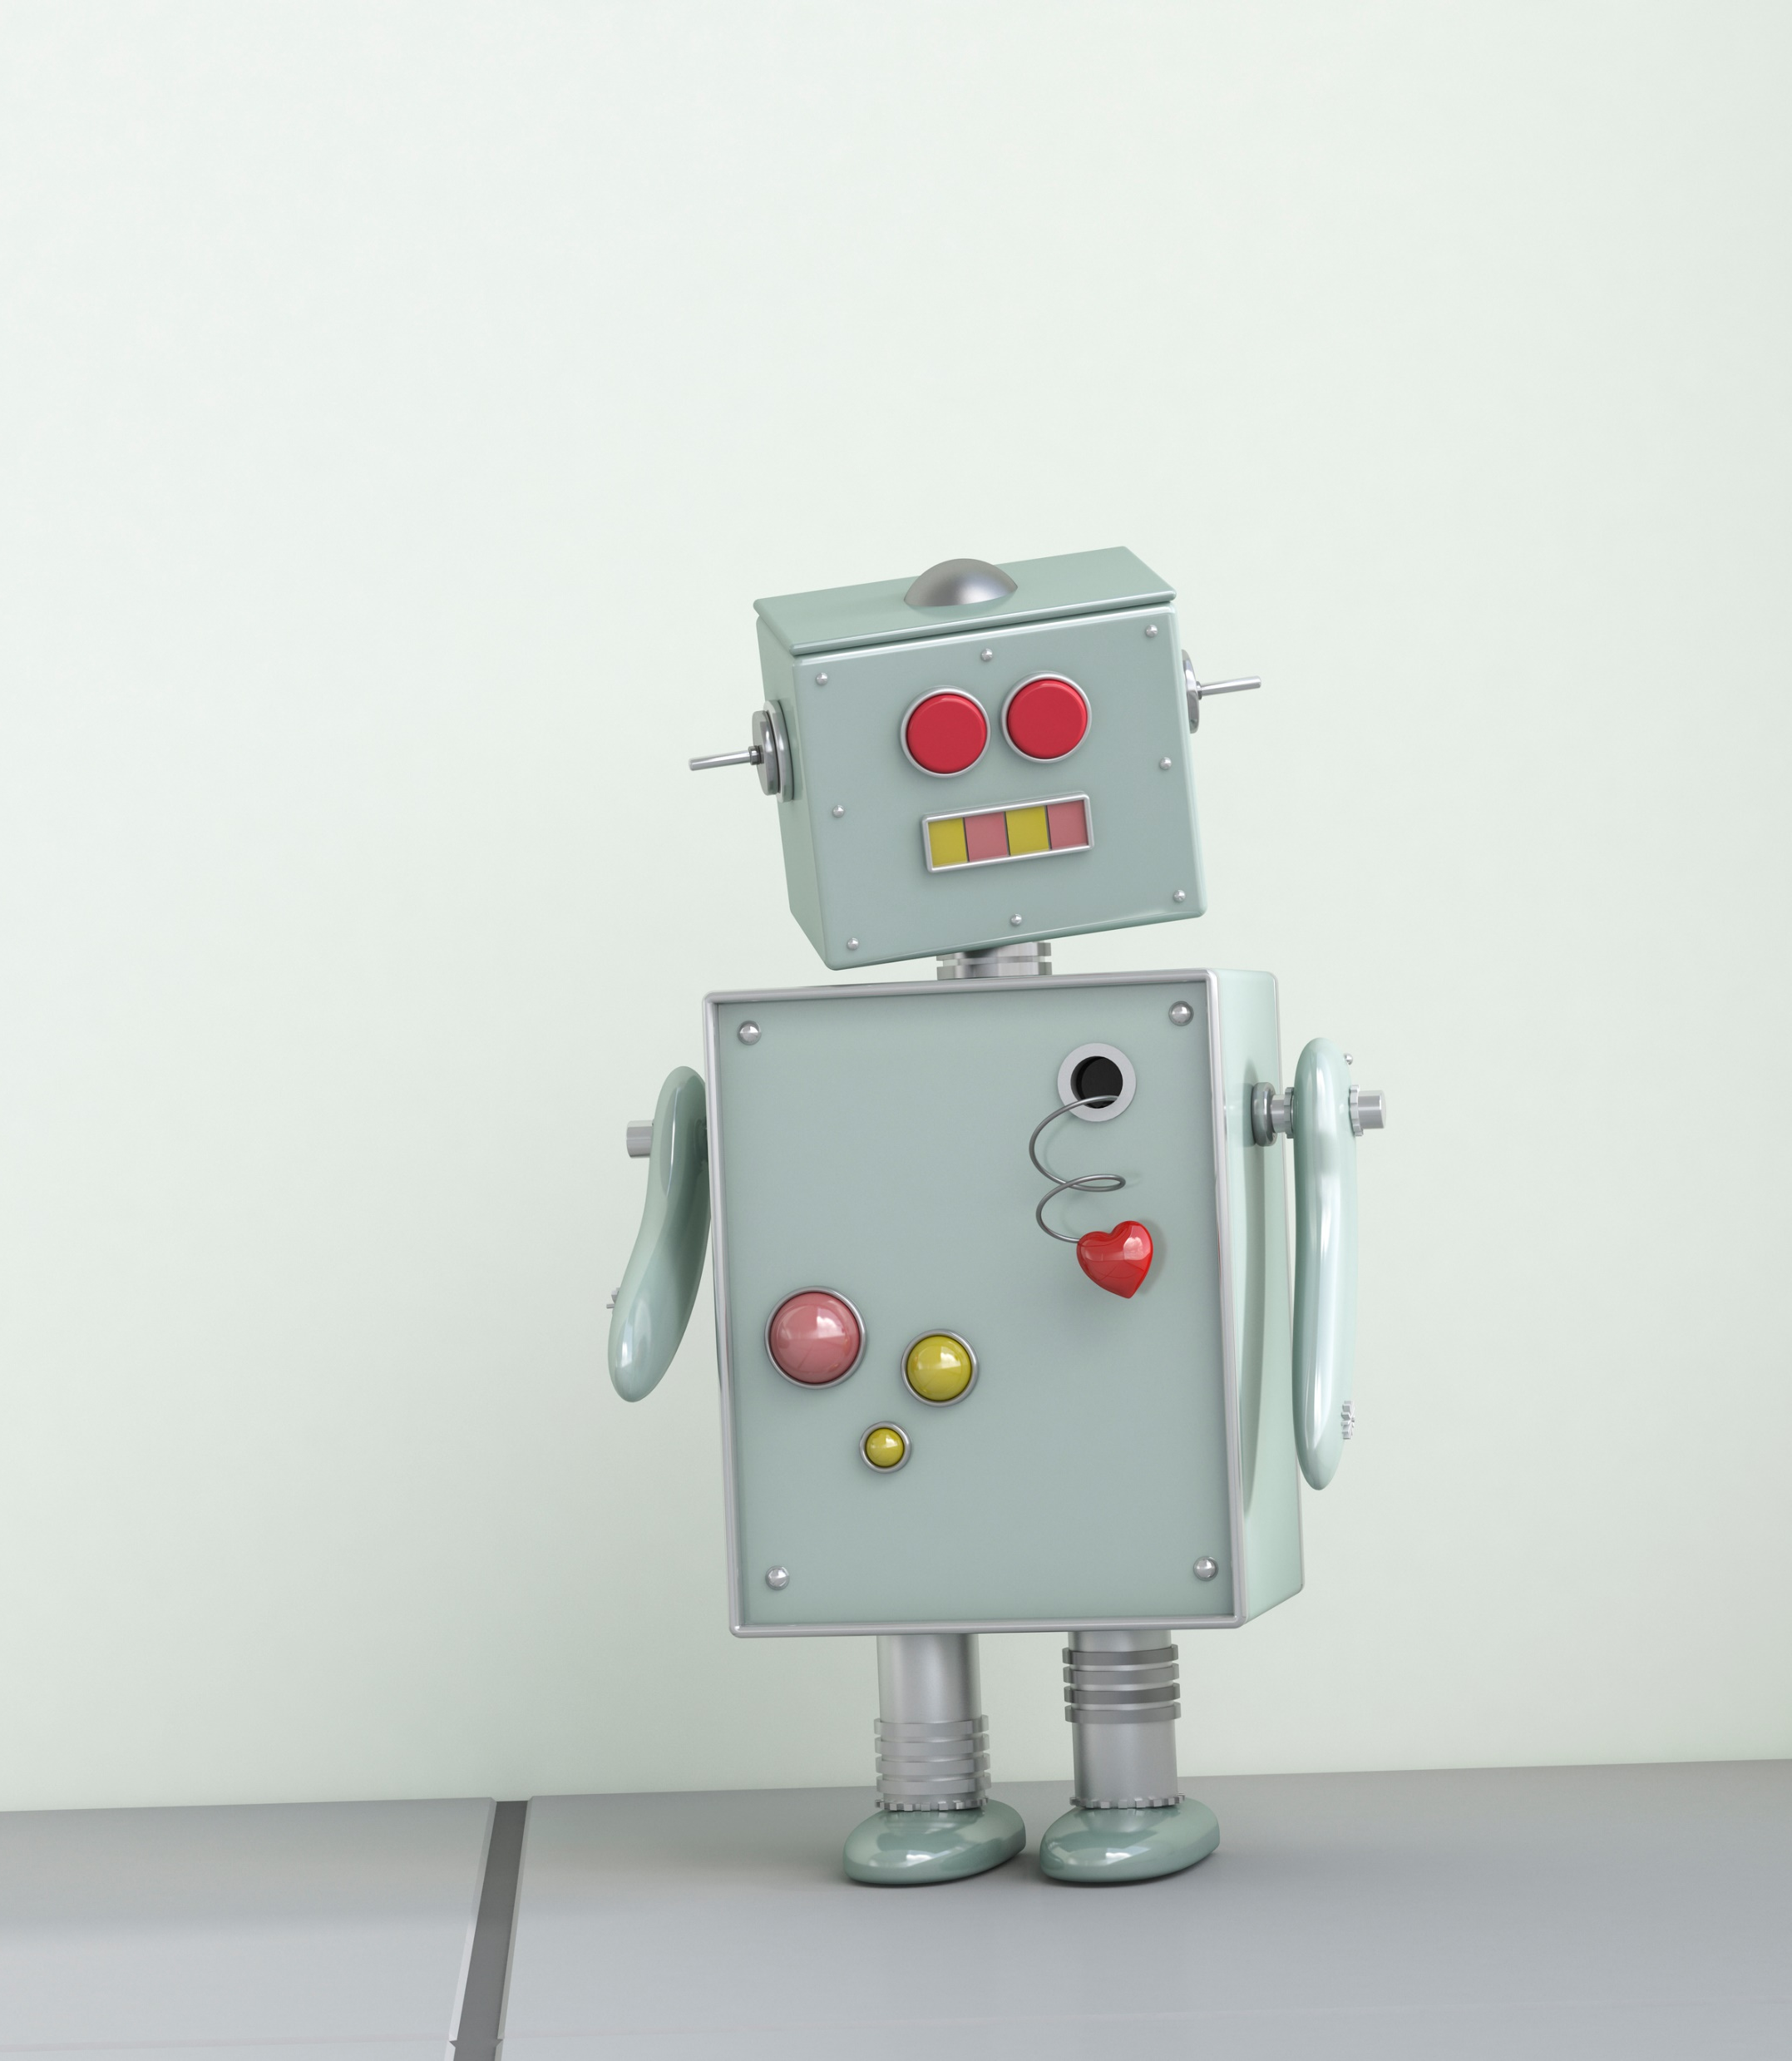
Vamos continuar conversando?
jacqueline@barroscarvalho.com.br

